Slide 1
Usted Gana Lo Que Quiere
GABRIEL VARGAS MONROY
2018

Slide 2

Usted gana lo que quiere
Debemos tener objetivos y acercarnos día a día
Debemos ser personas Curiosas
Debemos despertar y lanzarnos
NO TEMER A COMETER ERRORES

Slide 3
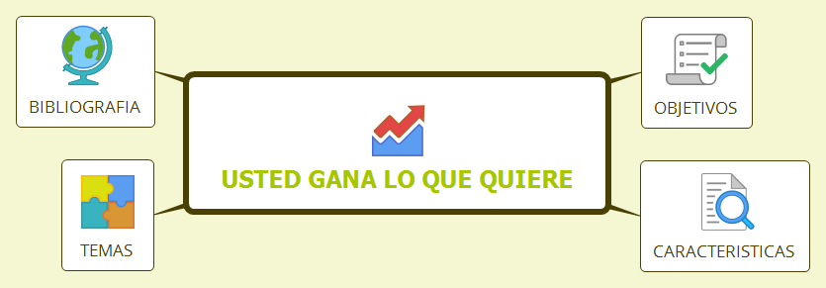
Usted gana lo que quiere

Slide 4

Objetivos
Es vital trazar metas y objetivos
Entender que el mundo es cambiante y que la universidad no nos va a formar para cambios tan repentinos
Tenemos que hacer lo que nos gusta y nos
apasiona
Construir un plan para llegar a nuestros objetivos

Slide 5
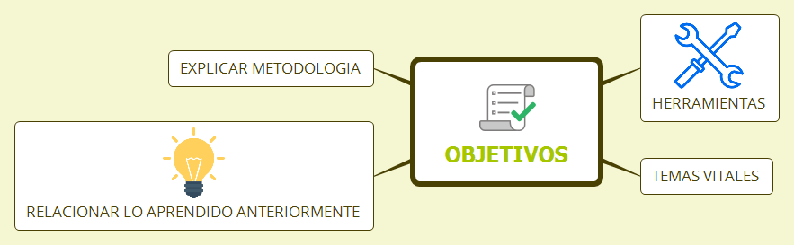
Objetivos

Slide 6

Herramientas
Tenemos a nuestra disposición recursos poderosos en internet y en libros, usarlos sabiamente
Existen metodologías del conocimiento que nos ayuda a estudiar
Entender que el cerebro trabaja de forma diferente en cada persona, eso también influye en nuestras decisiones

Slide 7

Herramientas

Slide 8

Mapas Mentales
Un plan interesante para aplicar los dos lóbulos a la vez
Forma rápida de leer
Agrupa ideas – las organiza y les da un peso
Perfecto ante cualquier inteligencia
Aplicable en cualquier ámbito
Como crear mapas mentales –
La teoría de Gardner – 1983 – “Inteligencias Multiples”

Slide 9

Teoria del Color
Una teoría para enfocar la atención y aumentar la eficiencia y eficacia
Fundamental en todas las artes
El cerebro percibe los colores dependiendo de cual sea
Existen teorías para los espacios de colores y los modelos de color
“Teoría de Colores” - Johann Wolfgang von Goethe
Espacio de Color CIE 1931
Teoría de Ostwald - Wilhelm Ostwald

Slide 10
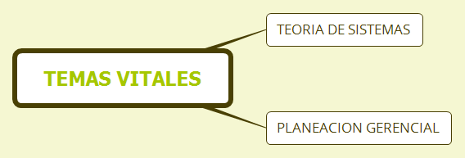
Temas Vitales

Slide 11
Teoria de Sistemas
Teoría robusta de estudios interdisciplinarios para estudiar los sistemas vistos como un todo
Teoría de Juegos
Principios y Postulados
Teoría del Caos
TGS
Teoría de las Catástrofes
Teoría de la Información
Biología
Teoría General de Sistemas
Ludwig von Bertalanffy
Norbert Wiener
Humberto Maturana

Slide 12
Planeacion Gerencial
Infraestructura de Tecnologías
Planeación Estratégica
Metodología FCE
Base fundamental de la materia
Empresa conectada a RED
Planeación de Sistemas
Comunicación TICS

Slide 13

Relacionar lo Aprendido anteriormente
La TGS y el Análisis de Sistemas nos ayudará
Como cuando se habla de sistemas se habla de TODO, TODO nos sirve
Plantear estrategias es vital
TODO NOS DEBE INTERESAR
“El rompecabezas de la Ingeniería” -

Slide 14
Explicar Metodologia
Escuchar
Diseñar
Responsabilidad
Abstraer
AUTONOMIA
Trabajo en equipo
Decidir
Interés
Modelar
Liderazgo

Slide 15

Características
Todo lo mencionado anteriormente

Slide 16
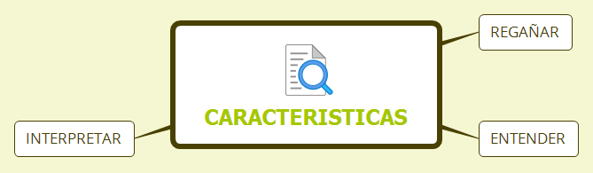
Caracteristicas

Slide 17
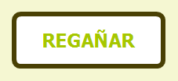
Regañar

Slide 18
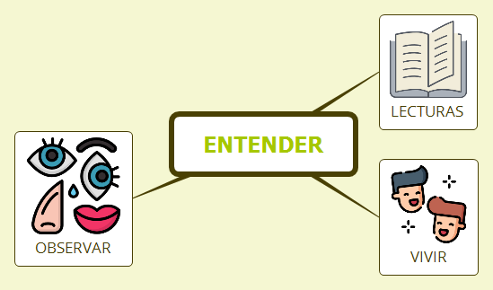
Entender

Slide 19

Lecturas
Es vital leer, tener hábitos de lectura nos fortalece
Aprender a leer, entender y hacerlo con temas diversos
Tener la costumbre de hacerlo y opinar al respecto
Armar una lista de los libros que has leído y los que recomiendas también es interesante

Slide 20

Vivir
Hacer las cosas que te gustan sin excesos te llena
Conocer, observar y deleitarte de esas pequeñas cosas de la vida es importante

Slide 21

Observar
Muchas personas no viven, solo sobreviven
El mundo está compuesto de tantas cosas
Oler, Ver, Tactar, Probar y Escuchar son acciones de los que es vital hacer y hacerlo de forma consiente, le llenará mas

Slide 22
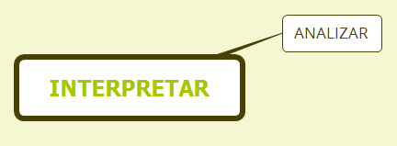
Interpretar

Slide 23

Analizar
alude al estudio minucioso de un asunto
nos permite estudiar un todo cualquiera, en sus diversas partes componentes, en busca de
una síntesis o comprensión o de sus razón de ser

Slide 24
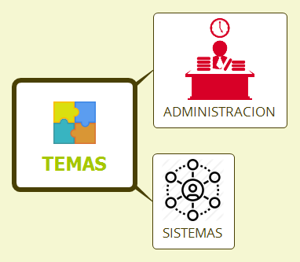
Temas

Slide 25

Administracion
La administración es la ciencia social que tiene por objeto el estudio de las organizaciones y la técnica encargada de la planificación, organización, integración, dirección y control de los recursos (humanos, financieros, materiales, tecnológicos, del conocimiento, etc.) de una organización, con el fin de obtener el máximo beneficio posible; este beneficio puede ser social, económico, dependiendo de los fines perseguidos por la organización.

Slide 26

Sistemas
Es un conjunto de componentes que se relacionan con al menos algún otro componente; puede ser material o conceptual.
Todos los sistemas tienen composición, estructura y entorno, pero solo los sistemas materiales tienen mecanismo, y solo algunos sistemas materiales tienen figura (forma).

Slide 27
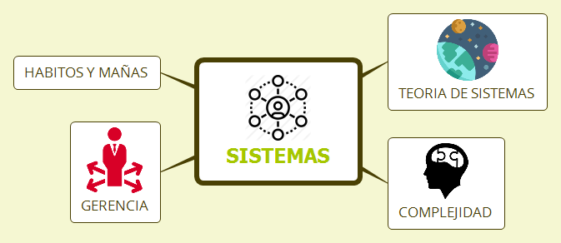
Sistemas

Slide 28

Teoria de Sistemas
es el estudio interdisciplinario de los sistemas en general. Su propósito es estudiar los principios aplicables a los sistemas en cualquier nivel en todos los campos de la investigación.

Slide 29

Complejidad
es la cualidad de lo que está compuesto de diversos elementos interrelacionados. Por un lado, en términos coloquiales, la palabra complejidad tiende a ser utilizada para caracterizar un conjunto intrincado y difícil de comprender ("complicado"). Por el otro lado, se refiere a un sistema complejo

Slide 30

Gerencia
denomina a quien está a cargo de la dirección o coordinación de una organización, institución o empresa, o bien de una parte de ella, como un departamento o un grupo de trabajo. Existe, por ejemplo, el gerente general, el gerente de finanzas, el gerente de personal, el gerente de sección, el gerente de turno, gerente de proyecto y otros.

Slide 31
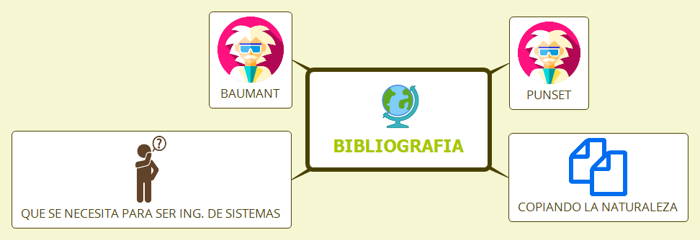
Bibliografia

Slide 32

Copiando la Naturaleza

Slide 33
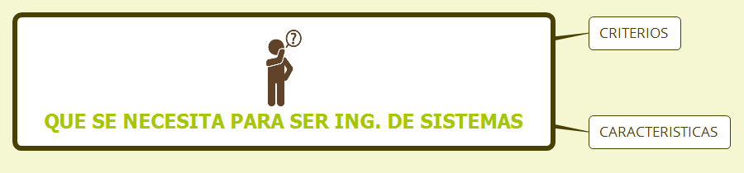
Que se necesita para ser Ing. de Sistemas

Slide 34
Gracias

